Slide 1
高级数据结构选讲
杭州第二中学 李建
手机：13386510512
QQ：43075478

Slide 2
一、一个学生从零到NOI金牌需要经历哪些阶段？
二、在这些阶段中我们需要做好哪方面的工作？

Slide 3
一、一个学生从零到NOI金牌需要经历哪些阶段？
语言基础+gdb(调试工具)
数组、模拟、递归
简单的动态规划和搜索
简单的图论
简单的高级数据结构
字符串
高级数据结构
数学
动态规划
人类智慧
图论
NOIP阶段
NOI阶段

Slide 4
二、在这些阶段中我们需要做好哪方面的工作？
在NOIP阶段，我们需要将学生领入信息学这个陌生的世界，需要我们手把手教学生写程序，因此要求老师能够自己能够编写代码，能够帮助学生查错，幸运的是，该阶段要求的算法理解及编写复杂度并不高！
到了NOI阶段，算法的广度和深度直接是呈“指数爆炸”的，并且经常会有新潮的算法冒出来，此时再让我们所有老师熟练运用相关算法就显得太勉为其难（当然千古神犇老师除外），所以这个阶段我们需要锻炼学生的自主学习能力，但是让学生自主学习并不是老师就彻底沦为一个机房管理员，我们需要让学生有组织有模块有系统的高效自学。
而让学生自主学习基本包含确定专题、寻找讲稿、理解算法、代码实现、学以致用。
在这些过程中，我们需要思考我们有哪些环节可以参与进去！
确定专题：保证学生不走弯路，循序渐进的学习！（PS：连线段树都不会就去学主席树，那就糟糕了！）
寻找讲稿：某度上讲稿参差不齐，学生经常看了很久，不理解是正常的，理解了的发现讲稿是错的事情也常有发生，所以我们老师需要帮学生筛选讲稿，让学生不至于浪费时间！
理解算法：筛选讲稿的时候已经要求我们老师去理解这个算法，我们不一定必须将代码实现出来，但是必须要理解其核心过程，在学生学习的时候也可以做相关讲解，加快学生的学习进程。
代码实现：这个只能学生亲自上场搏杀了！
学以致用：在学生学习一个算法后，最后帮学生找3-5道例题，加以巩固。

Slide 5
本次交流的主要内容
恰巧前段时间刚组织学生学习了高级数据结构专题，我就将我学习的一些算法和大家一起交流分享一下！

Slide 6
一、堆
用途：在线求最值
存储：
插入：O(logn)
删除（仅能删除最值）：O(logn)
询问：O(1)
1
2
3
4
5
6
7
8
9
10
11
12
13
14

Slide 7
一、堆
向下调整（以小根堆为例）：
13
2
3
4
5
6
7
8
9
10
11
12
2
13
3
4
5
6
7
8
9
10
11
12

Slide 8
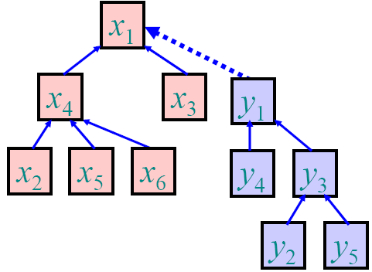
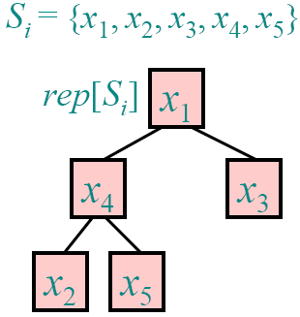
二、并查集

Slide 9
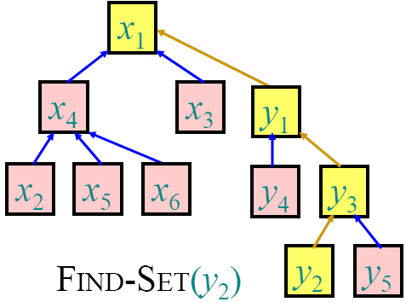
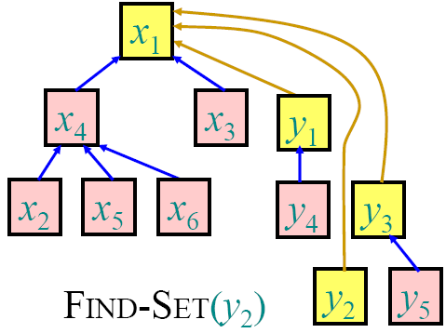
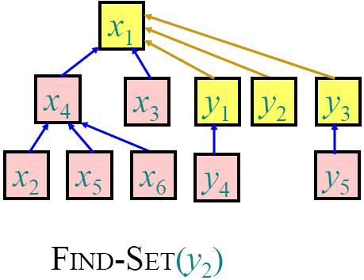
二、并查集-路径压缩（避免链状退化）

Slide 10
三、分块思想
包含n个元素的整数数组A，每次可以
C(i, j): 修改一个元素A[i] = j
Q(i, j): 询问A[i]+A[i+1]+…+A[j]的值
如何设计算法，使得修改和询问操作的时间复杂度尽量低？
显然存在修改O(1)，查询O(n)的算法。
从算法瓶颈处开始思考，否则仅仅是常数优化，无法降低时间复杂度

Slide 11
三、分块思想
每次重新计算，一些未被修改区间也经常被重复求和，于是我们可以将A[1..n]均分成sqrt(n)块，每块内部的元素为sqrt(n)个。
修改操作时只需要修改A[i]及A[i]所在的块。
询问操作时是需要枚举i和j所在的块内部，及其之间的块。时间复杂度在O(sqrt(n))级别。

Slide 12
四、树状数组
logn？？？
在分块思想的基础上，我们进一步思考是否有比sqrt(n)更优秀的分组方法。
基于2进制的分组方式！2进制变10进制是怎么做的？！
C[i] = A[i-2^{k}+1]+…+A[i]
k为i在二进制下末尾0的个数，令LOWBIT(i)=2^{k}
通俗版本：
C[52->110100] = A[110100] + A[110011] + A[110010] + A[110001]
4 = LOWBIT(52) = 52 and (52 xor (52-1))

Slide 13
四、树状数组
完美！
Sum[52-> 110100]
= C[110100]
+C[110000]
+C[100000]
修改操作：我们只需要思考A[110100]的修改会带来哪些C[]的改变，参考询问的过程我们能够轻易的发现O(logn)级别的解决方案。
至此，我们获得了基于二进制且查询和修改都是O(logn)的算法
A[110100] + A[110011] + A[110010] + A[110001]
110000 = 110100 – LOWBIT(110100)

Slide 14
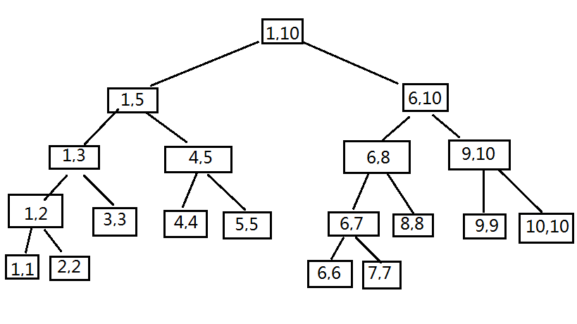
五、线段树

Slide 15
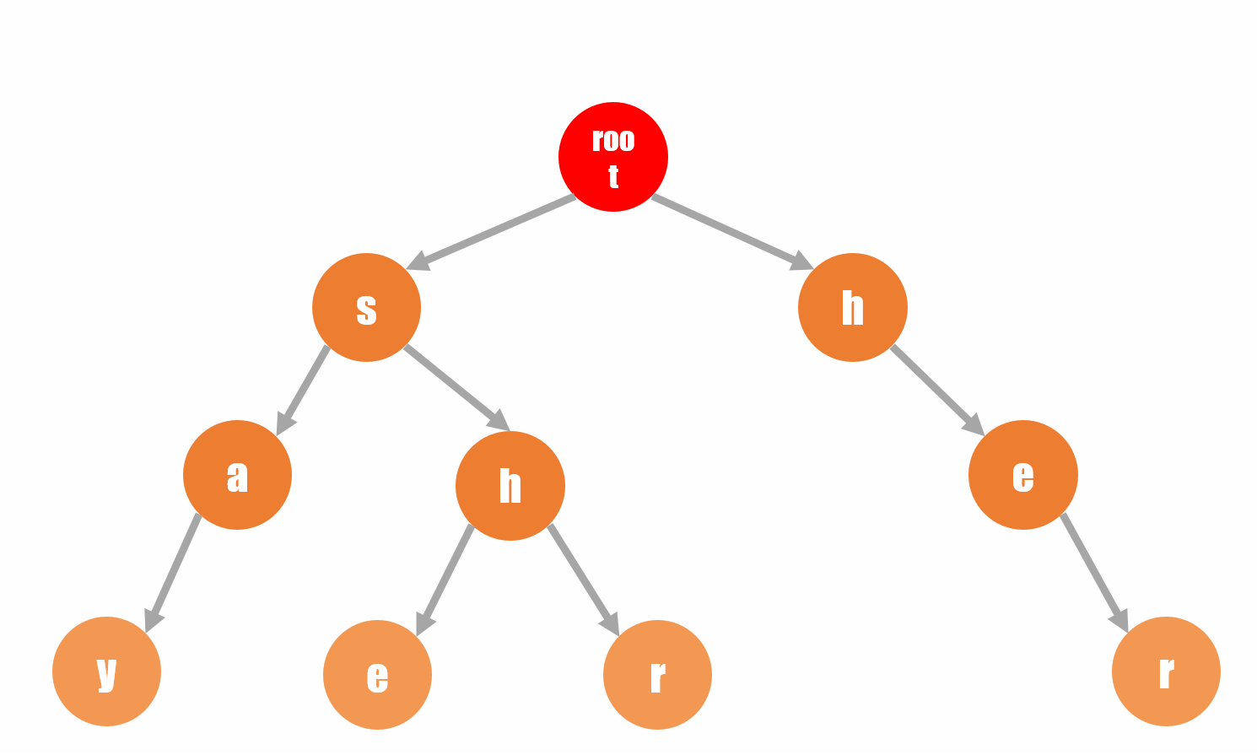
六、字母树（Trie树）
通过树结构来节省公共前缀的开销。

Slide 16
六、字母树（Trie树）
应用：
字符串排序：在字母树上先序遍历
公共前缀计算：公共祖先
字符串检索：在字母树上跑一遍即可

Slide 17
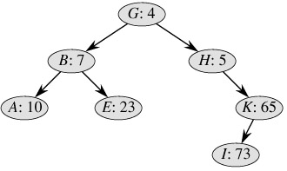
七、Treap[传统旋转式]
Treap=Tree（二叉搜索树）+Heap（期望平衡）

Slide 18
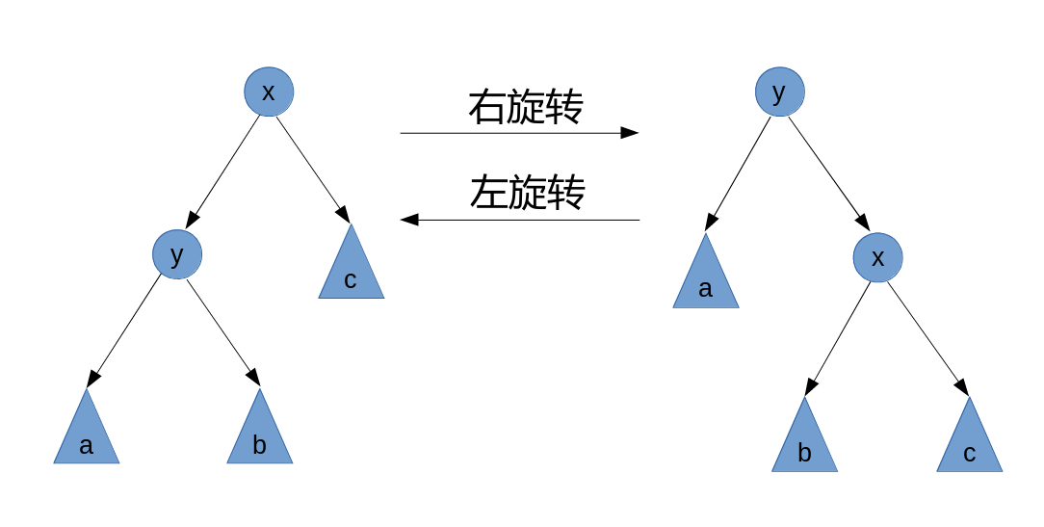
七、Treap[传统旋转式]
我们按照满足二叉搜索树的性质进行插入，因此我们需要一种不改变二叉搜索树性质的情况下对Treap进行调整，使其满足的堆的性质，以达到期望平衡。

Slide 19
七、Treap[传统旋转式]
我们按照满足二叉搜索树的性质进行插入，因此我们需要一种不改变二叉搜索树性质的情况下对Treap进行调整，使其满足的堆的性质，以达到期望平衡。

Slide 20
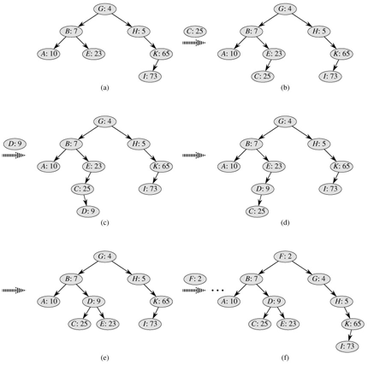
七、Treap[传统旋转式]
插入：

Slide 21
七、Treap[传统旋转式]
删除：将要删除元素的堆关键字改为最大值，一路旋到底
查找：满足二叉搜索树性质
分离：需要分开的位置添加一个堆关键字为0的虚点，一路旋到顶
合并（两棵树之间满足绝对大小关系）：分离的逆操作
时间复杂度分析：通过随机的对关键字，达到期望平衡，故上述操作的复杂度均为O(logn)

Slide 22
八、笛卡尔树
笛卡尔树是一棵二叉树，树的每个节点有两个值，一个为key，一个为value。光看key的话，笛卡尔树是一棵二叉搜索树，每个节点的左子树的key都比它小，右子树都比它大；光看value的话，笛卡尔树有点类似堆，根节点的value是最小（或者最大）的，每个节点的value都比它的子树要大。

Slide 23
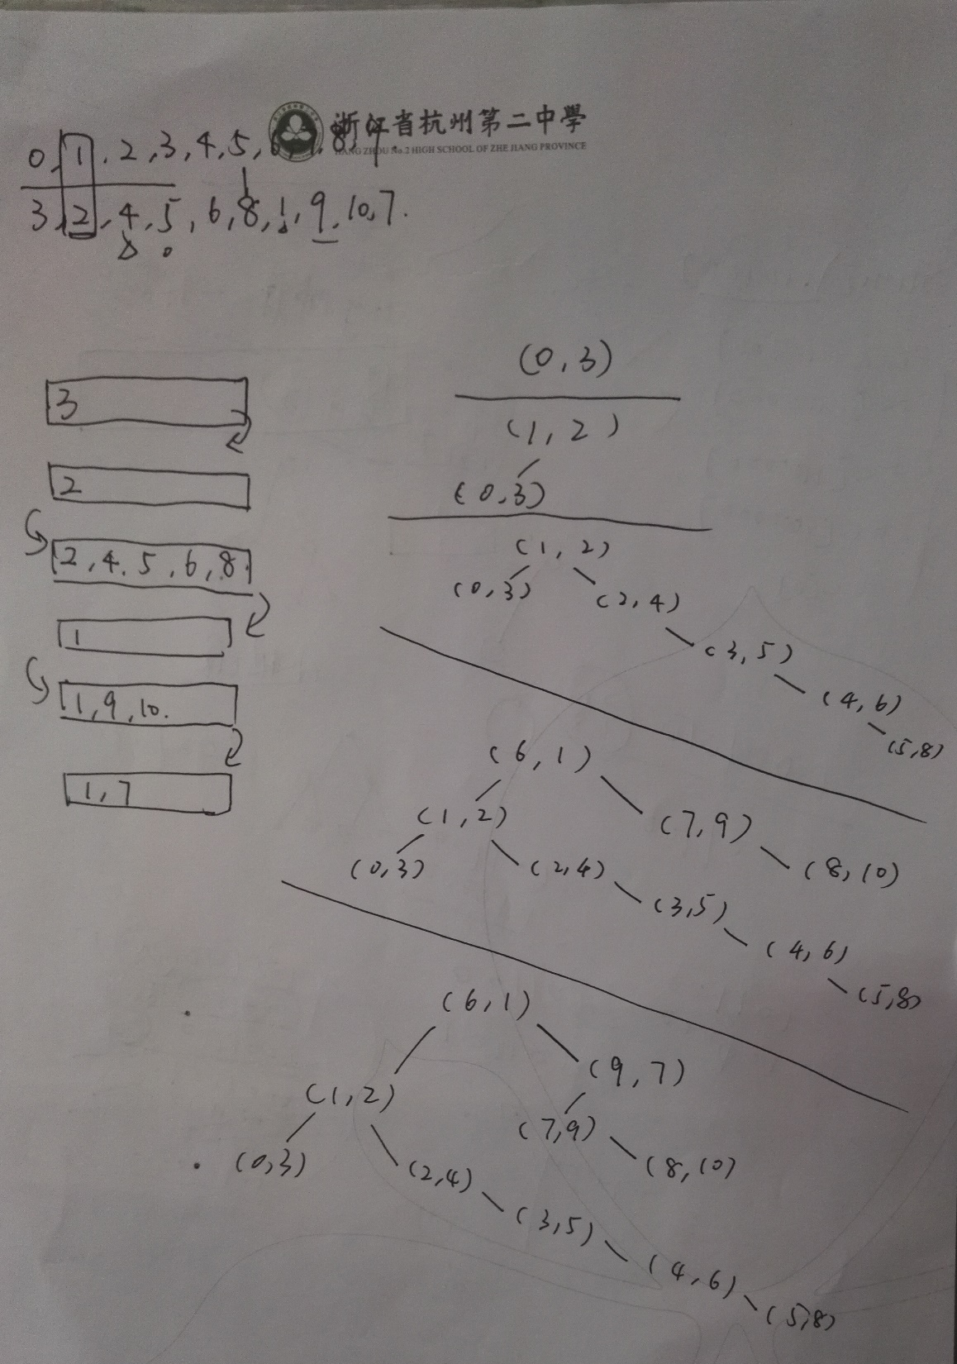
八、笛卡尔树
巧妙的建树方法：
在按照key排序后，插入时通过堆栈实现value性质的满足（栈中保存的是从根到最右边那根链上的结点）
从前往后遍历Value[i]， 1.对于每一个Value [i]，从栈中找出（从栈顶往栈底遍历）第一个小于等于Value[i]的元素Value[j] 2.将Value大于Value[i]的点全部弹出
3.在树中，将j及其子树挂在i上，将i挂在原来j的位置

Slide 24
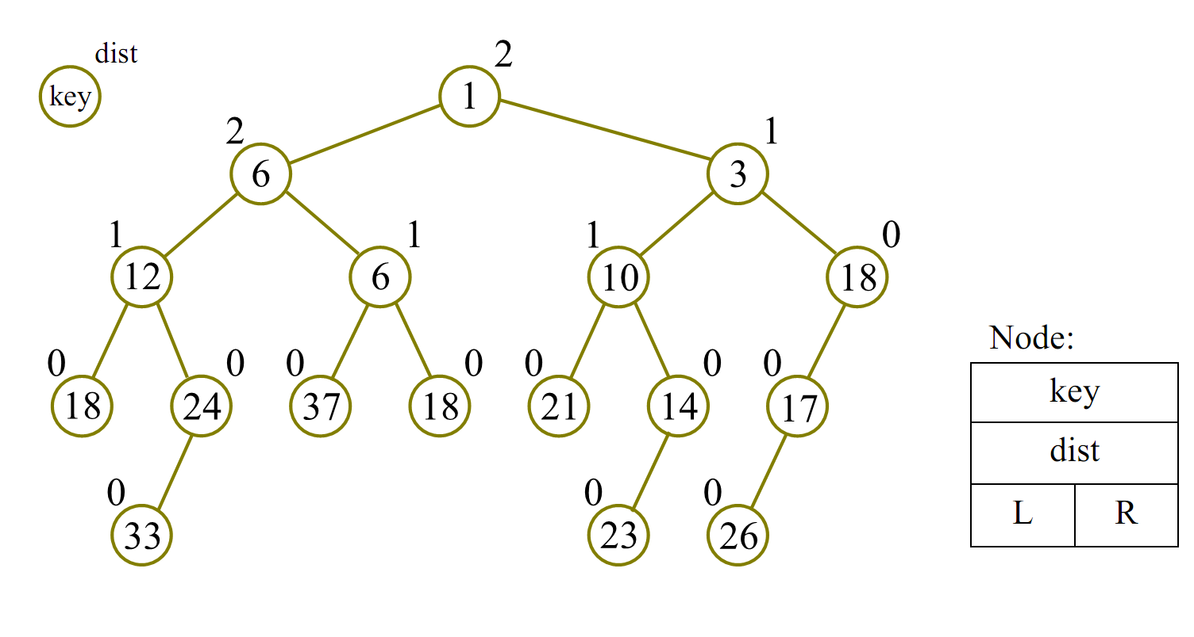
八、左偏树
为解决堆不能合并的问题！
[性质1] 节点的键值小于或等于它的左右子节点的键值。
即key(i)≤key(parent(i)) 这条性质又叫堆性质。符合该性质的树是堆有序的(Heap-Ordered)。有了性质1，我们可以知道左偏树的根节点是整棵树的最小节点，于是我们可以在O(1) 的时间内完成取最小节点操作。
[性质2] 节点的左子节点的距离不小于右子节点的距离。
即dist(left(i))≥dist(right(i)) 这条性质称为左偏性质。性质2是为了使我们可以以更小的代价在优先队列的其它两个基本操作（插入节点、删除最小节点）进行后维持堆性质。在后面我们就会看到它的作用。
节点i的距离(dist(i))是节点i到它的后代中，最近的外节点所经过的边数。
节点i称为外节点(external node)，当且仅当节点i的左子树或右子树为空。

Slide 25
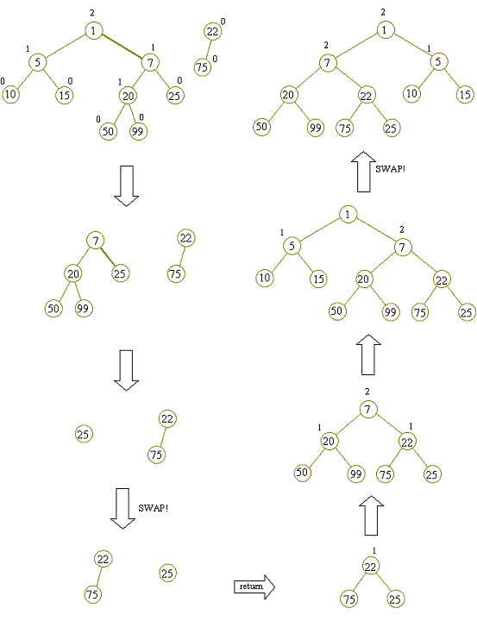
九、左偏树
合并：
Function Merge(A, B)
If A = NULL Then return B
If B = NULL Then return A
If key(B) < key(A) Then swap(A, B)
right(A) ← Merge(right(A), B)
If dist(right(A)) > dist(left(A)) Then
swap(left(A), right(A)) //保证继续左偏
If right(A) = NULL Then dist(A) ← 0
Else dist(A) ← dist(right(A)) + 1
return A
End Function

Slide 26
九、左偏树
插入：同合并
删除最小结点：直接删除，再合并
构建：
方法一：直接不停单点插入，复杂度O(nlogn)
方法二：使用队列，不断将两棵小的合并成一棵大的，复杂度O(n)

Slide 27
十、Treap [非旋转式]
传统Treap在旋转过程中会改变树的形态，而在很多方面树的形态改变会给我们带来很多的麻烦（无法解决区间问题，无法很方便的打lazy标记，无法可持久化）。
左偏树的合并方式给我们留下了无限的YY空间！
需要保证左边的所有元素小于（广义的小于，根据平衡树的作用来确定，位置？时间轴？）右边的元素。
合并时，如果现在的左树堆Value小于右树（假设是小根堆）则调用merge（左树->rson ，右树），返回值作为左树的rson，因为右树大于左树，所以不会在左树的左子树递归调用
否则调用merge（左树，右树->lson）

Slide 28
十、Treap [非旋转式]
分割：
假设我们需要将一个Treap分割成[1..k]和[k+1..N]，具体见下图
x
K
x
K
K-1
K+1
K-1
K+1

Slide 29
十、Treap [非旋转式]
建树：参考笛卡尔树
插入：合并
删除：先分割处理后再合并
区间操作：分割两次分割出目标区间，区间操作，合并回去
可持久化：每次维护一条新的链（具体见十六部分）

Slide 30
十一、Splay
Splay Tree 是二叉查找树的一种，它与平衡二叉树不同的是，Splay Tree从不强制地保持自身的平衡，每当查找到某个节点n的时候，在返回节点n的同时，Splay Tree会将节点n旋转到树根的位置，这样就使得Splay Tree天生有着一种类似缓存的能力，因为每次被查找到的节点都会被搬到树根的位置，所以当80%的情况下我们需要查找的元素都是某个固定的节点，或者是一部分特定的节点时，那么在很多时候，查找的效率会是O(1)的效率！当然如果查找的节点是很均匀地分布在不同的地方时，Splay Tree的性能就会变得很差了，但Splay Tree的均摊时间复杂度还是O（logn）的。

Slide 31
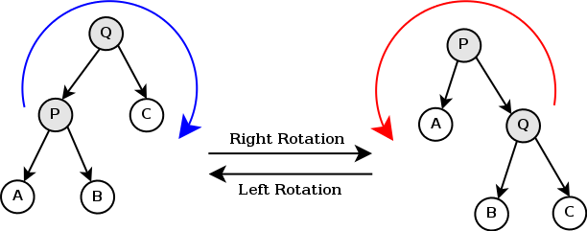
十一、Splay
旋转：树的旋转是splay的基础，对于二叉查找树来说，树的旋转不破坏查找树的结构。

Slide 32
十一、Splay
将x旋转到根！
受以下三种因素影响：
节点x是父节点p的左孩子还是右孩子
节点p是不是根节点，如果不是
节点p是父节点g的左孩子还是右孩子

Slide 33
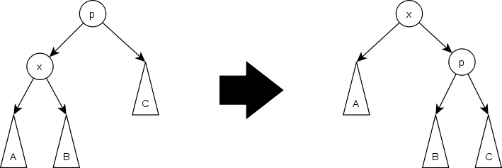
十一、Splay
Zig操作
当p为根节点时，进行Zig操作。
当x是p的左孩子时，对x右旋；
当x是p的右孩子时，对x左旋。

Slide 34
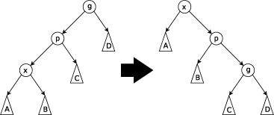
十一、Splay
Zig-Zig操作
当p不是根节点，且x和p同为左孩子或右孩子时进行Zig-Zig操作。
当x和p同为左孩子时，依次将p和x右旋；
当x和p同为右孩子时，依次将p和x左旋。

Slide 35
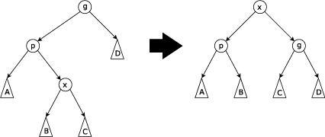
十一、Splay
Zig-Zag操作
当p不是根节点，且x和p不同为左孩子或右孩子时，进行Zig-Zag操作。
当p为左孩子，x为右孩子时，将x左旋后再右旋。
当p为右孩子，x为左孩子时，将x右旋后再左旋。

Slide 36
十一、Splay
查找(i)：可以从树t的根部向下查找i。如果查找操作遇到了一个含有i的节点x，就在x处进行splay操作。
插入(i)：用i值进行分割操作，原树割成两棵子树，新建i的结点，左右孩子为割出的两棵子树。
删除(i)：先查找操作，再将根结点的两棵子树合并
合并（左子树小于右子树）：先将左子树最大点splay到根，此时右子树为空，直接将原先的右子树挂过去便可。
分割(i)：直接找到相应结点x，splay上去，割开便可

Slide 37
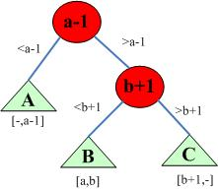
十一、Splay
区间操作：
比如我们要提取区间[a,b]，那么我们将a前面一个数对应的结点转到树根，将b 后面一个结点对应的结点转到树根的右边，那么根右边的左子树就对应了区间[a,b]。
原因很简单，将a 前面一个数对应的结点转到树根后， a 及a 后面的数就在根的右子树上，然后又将b后面一个结点对应的结点转到树根的右边，那么[a,b]这个区间就是下图中B所示的子树。

Slide 38
十二、树链剖分
如何在一棵树上进行路径的修改、求极值、求和
回到我们分块算法的思考过程中，用空间去换取时间，将某些信息“捆绑”起来！
树链，就是树上的路径。剖分，就是把路径分类为重链和轻链。 记siz[v]表示以v为根的子树的节点数，dep[v]表示v的深度(根深度为1)，top[v]表示v所在的链的顶端节点，fa[v]表示v的父亲，son[v]表示与v在同一重链上的v的儿子节点（姑且称为重儿子），w[v]表示v与其父亲节点的连边（姑且称为v的父边）在线段树中的位置。只要把这些东西求出来，就能用O(logn)的时间完成原问题中的操作。

Slide 39
十二、树链剖分
重儿子：siz[u]为v的子节点中siz值最大的，那么u就是v的重儿子。
轻儿子：v的其它子节点。
重边：点v与其重儿子的连边。
轻边：点v与其轻儿子的连边。
重链：由重边连成的路径。
轻链：轻边。

Slide 40
十二、树链剖分
dfs_1：把fa、dep、siz、son求出来，比较简单，略过。 dfs_2：
⒈对于v，当son[v]存在（即v不是叶子节点）时，显然有top[son[v]] = top[v]。线段树中，v的重边应当在v的父边的后面，记w[son[v]] = totw+1，totw表示最后加入的一条边在线段树中的位置。此时，为了使一条重链各边在线段树中连续分布，应当进行dfs_2(son[v])； ⒉对于v的各个轻儿子u，显然有top[u] = u，并且w[u] = totw+1，进行dfs_2过程。 这就求出了top和w。 将树中各边的权值在线段树中更新，建链和建线段树的过程就完成了。

Slide 41
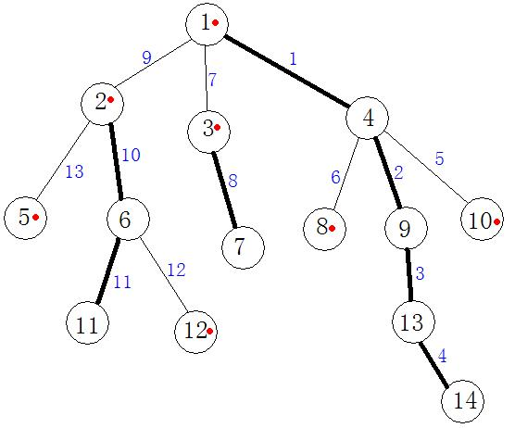
十二、树链剖分
记f1 = top[u]，f2 = top[v]。
当要修改11到10的路径时。 第一次迭代：u = 11，v = 10，f1 = 2，f2 = 10。此时dep[f1] < dep[f2]，因此修改线段树中的5号点，v = 4, f2 = 1； 第二次迭代：dep[f1] > dep[f2]，修改线段树中10--11号点。u = 2，f1 = 2；
第三次迭代：dep[f1] > dep[f2]，修改线段树中9号点。u = 1，f1 = 1； 第四次迭代：f1 = f2且u = v，修改结束。

Slide 42
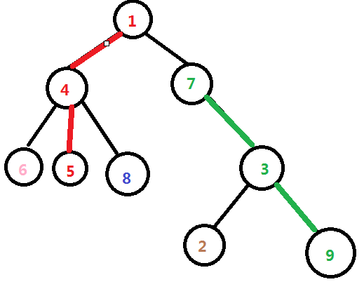
十三、Link Cut Tree
树链剖分中重轻链的分割方法使得树的形态不能发生改变，否则我们只能重构整个线段树，这个对于时间复杂度是灾难性的！
LCT = 树链剖分 + splay
LCT是把树分解成多个树链，并且把每条树链都分别储存到一颗splay中。当我们需要对一颗树上的路径进行操作的时候，利用splay进行分离与合并，把这条树上的路径储存到同一棵splay中，然后再操作这颗splay就行了。

Slide 43
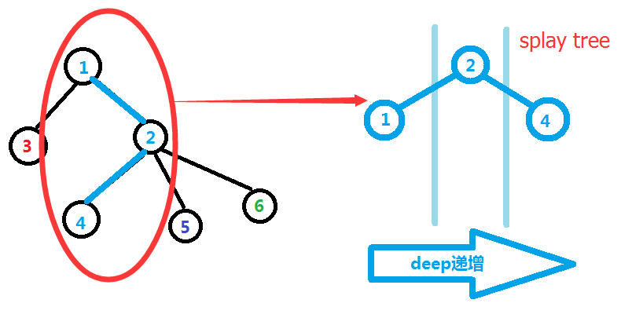
十三、Link Cut Tree
在这颗splay中，离根节点近的边被储存到splay的左边，离根节点较远的被储存到右边，splay tree是以deep作为关键字排序的。

Slide 44
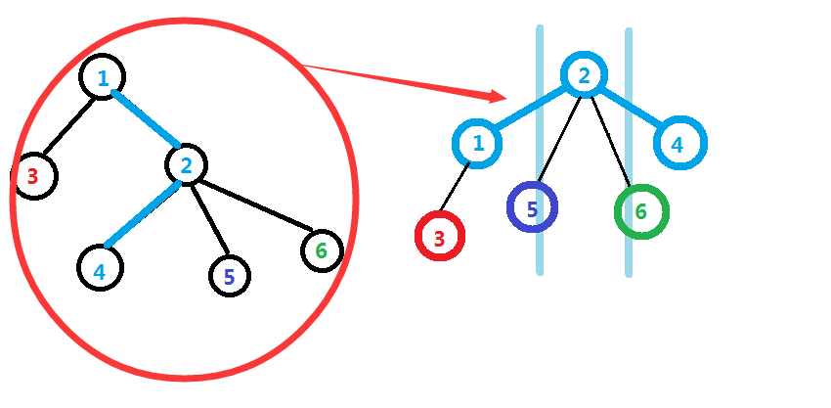
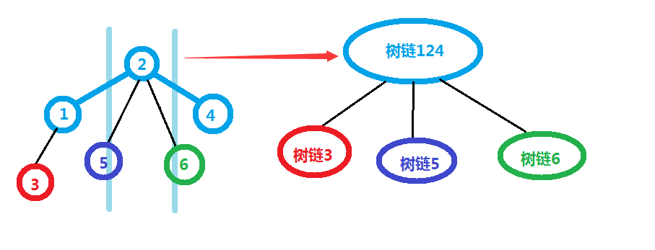
十三、Link Cut Tree
原树对应的辅助树（splay树）

Slide 45
十三、Link Cut Tree
ACCESS 操作是Link-Cut Trees 的所有操作的基础. 假设调用了过 程ACCESS(v), 那么从点v 到根结点的路径就成为一条新的Preferred Path.
如果执行了一个点的access操作，那么从根节点到这个点路径上的所有的点就会变为偏好孩子，所有的边就会变为偏好边，这条路径也就变为一条偏好路径，同时，从根节点到该节点的这条路径就被储存到了link-cut trees根节点的splay中。
那我们要怎么做呢？涉及到splay的分离与合并岂不是很麻烦。
假设访问到X节点，我们先把X伸展到它所在的splay的根，然后断开它的右孩子，因为被访问到的点是没有偏好孩子的。这样X所在的splay就是一条从根的方向延伸过来的一条树链（当然，它并不完整）然后我们访问X所在的树链的路径父节点，并把它旋转到它所在splay的根，然后断开它的右孩子，并连接到X所在的树链，然后不断重复这一过程，最终，我们就会得到一条从根节点延伸到X的一条树链。

Slide 46
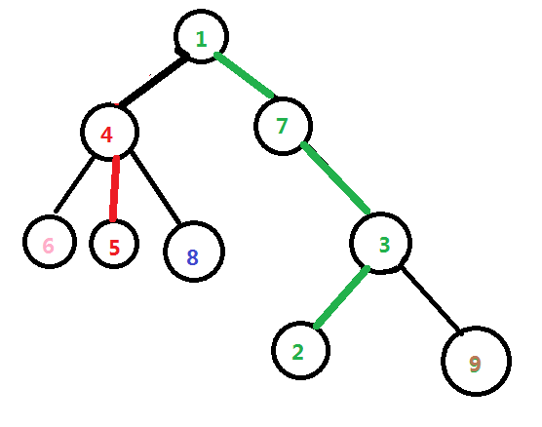
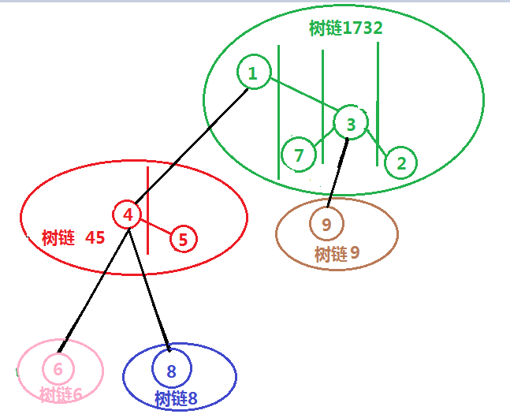
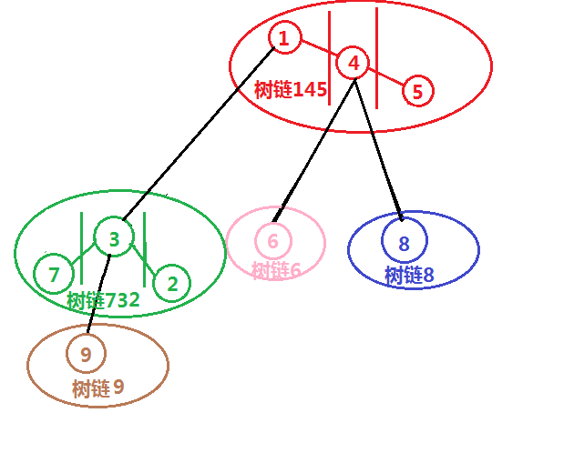
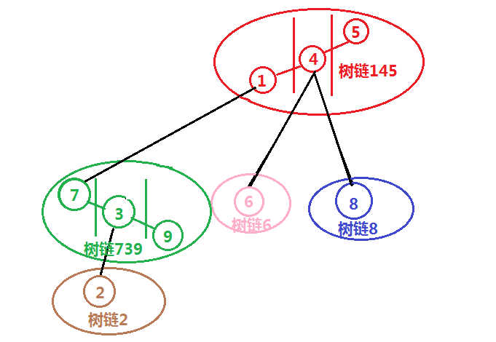
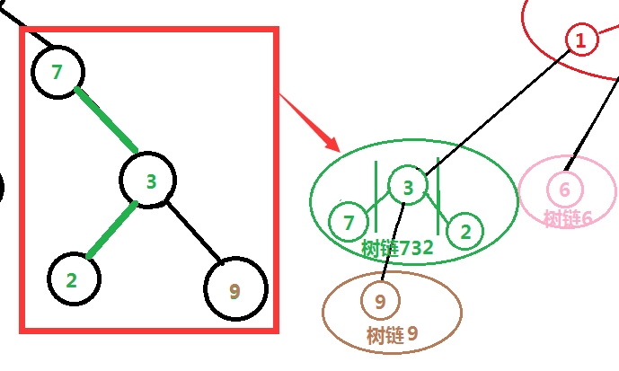
十三、Link Cut Tree
ACCESS(2)

Slide 47
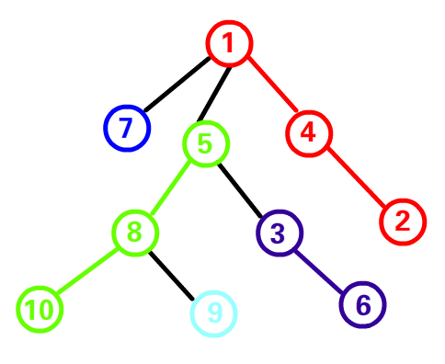
十三、Link Cut Tree
求LCA!
当我们从根节点画两条通路分别通向两个点时，这两条通路中总是会重合一部分，这些重合的部分在我们两次access操作中是不用变的，那么最后一次变化的点就是两点的最近公共祖先。
求图中6和9的LCA

Slide 48
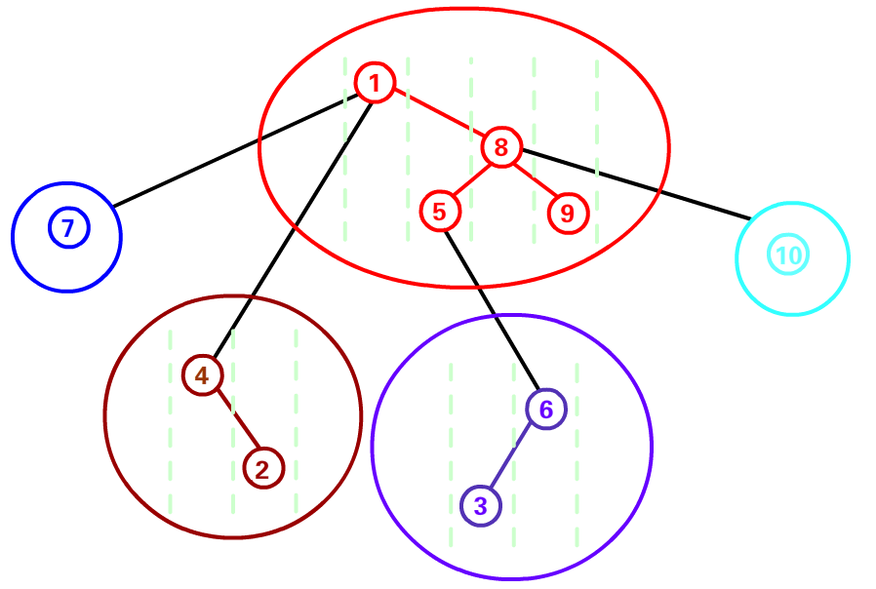
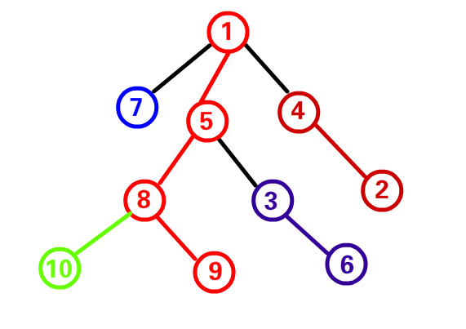
十三、Link Cut Tree
先access(9)

Slide 49
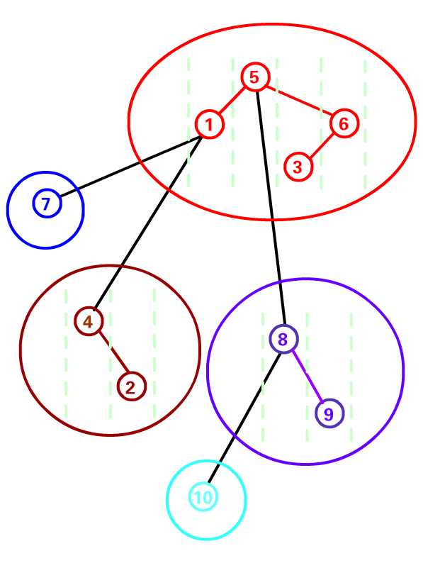
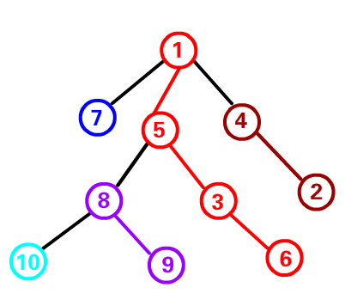
十三、Link Cut Tree
5就是所求的LCA
再access（6）

Slide 50
十三、Link Cut Tree
FindRoot（查找树根）：在ACCESS(v)之后,根结点一定是v所属的AuxiliaryTree的最小结点。我们先把v旋转到它所属的AuxiliaryTree的根。再从v开始,沿着AuxiliaryTree向左走,直到不能再向左,这个点就是我们要找的根结点。

Slide 51
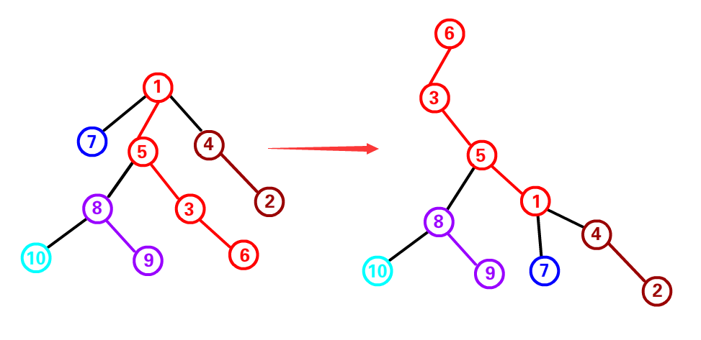
十三、Link Cut Tree
makeroot/changeroot（改变树根）：access(v)，再将主链反转

